Slide 1
EC3081 Laboratorio de Proyectos
Prof. Novel Certad H.

Slide 2
Objetivo General
Al finalizar esta asignatura, el alumno demostrará destrezas para el diseño, desarrollo, implementación y puesta a punto de un proyecto que puede incluir las áreas de:
Electrónica Analógica.
Electrónica Digital.
Comunicaciones.
Programación.
Control.

Slide 3
Contenido
TEMA Nº 1: Definición del Problema a Resolver.
El profesor designado expondrá la metodología de investigación y desarrollo del proyecto, así como las pautas para su evaluación.
TEMA Nº 2: Diseño. El estudiante propondrá una solución del problema planteado.
TEMA Nº 3: Implementación.
TEMA Nº 4: Informe final del Proyecto.

Slide 4
¿En donde estamos?

Slide 5
Proyecto
Sensores
Procesador
Actuadores

Slide 6
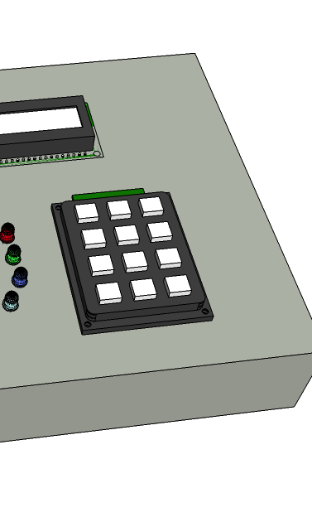
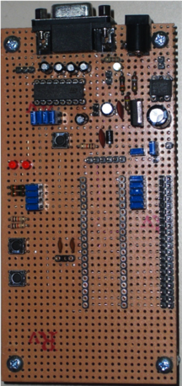
Base Obligatoria
PIC16F877
LCD de 16x2 caracteres.
Teclado numérico de 12 teclas
Leds varios

Slide 7

Proyectos anteriores
Diseño e Implementación de un sistema integral de seguridad y/o domótica para el hogar, que incluya una estación central, N detectores diferentes y M mecanismos de respuesta.

Slide 8
Diagrama de Bloques General
Detección
Fuego
Intrusión
Procesamiento
Toma de decisiones
Acción
Llamada automática
Sirena
Inundación
Cierre o Apertura de Válvula
Movimiento
Nivel de agua (tanque)
Indicador luminoso.
Temperatura
Interface con el usuario
Encender luces hab.

Slide 9
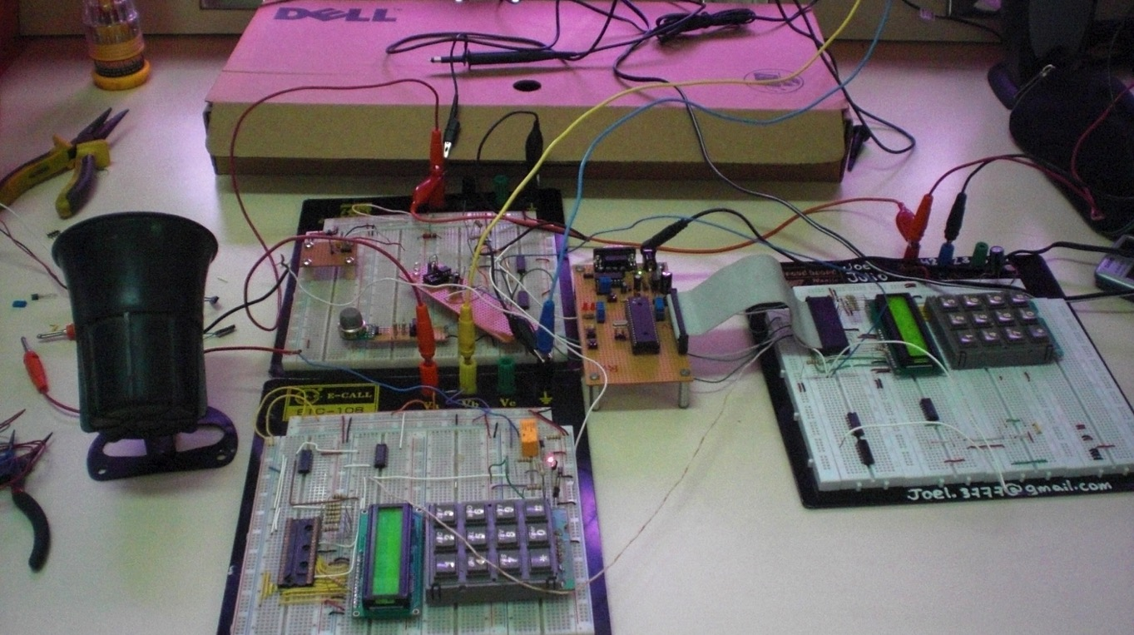
Sistema Integral de Seguridad

Slide 10
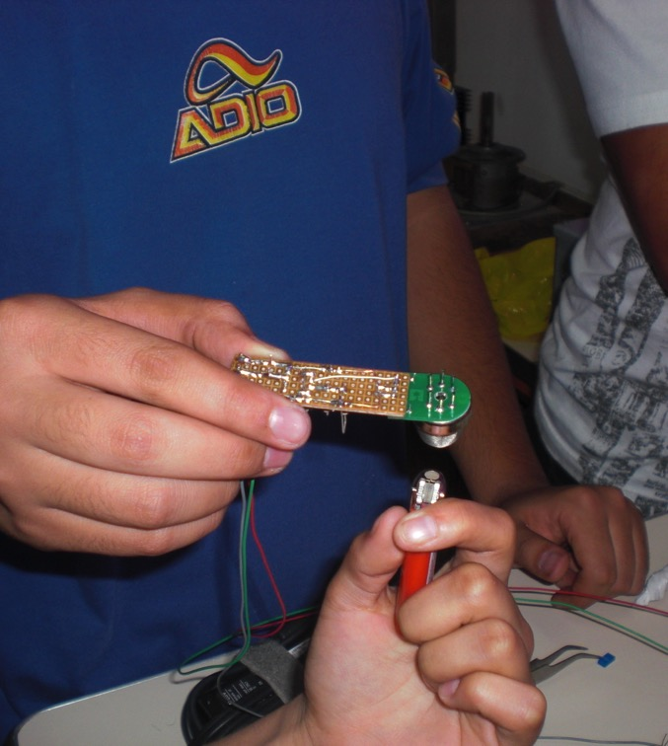
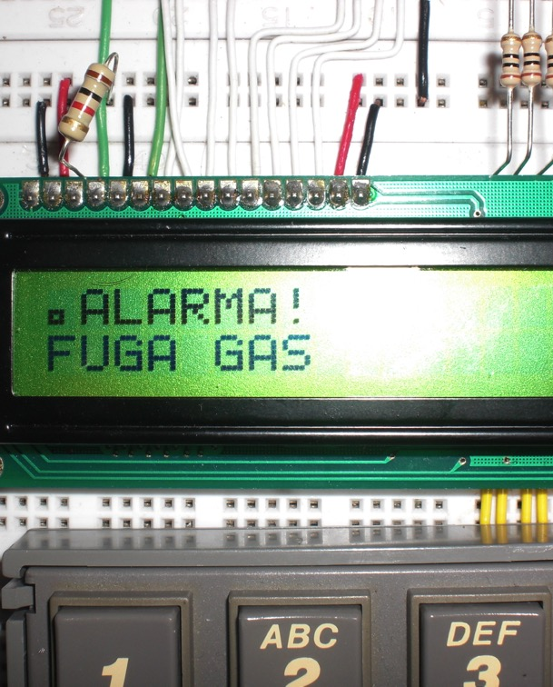
Sensor de Humo/gas

Slide 11
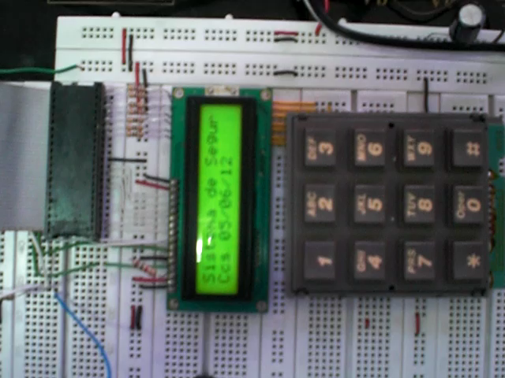
Video

Slide 12
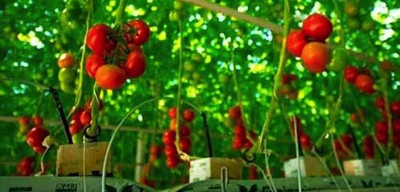
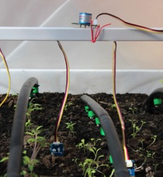
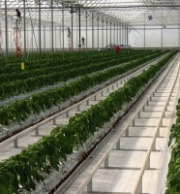
Sistema de control y monitoreo de variables ambientales para cultivos.
Propuesta para Septiembre – Diciembre 2019

Slide 13
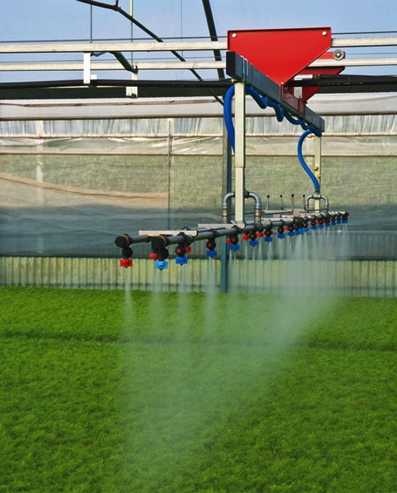
Objetivo General
Desarrollar un sistema de monitoreo y control de variables ambientales para cultivos en ambientes confinados (invernaderos).

Slide 14
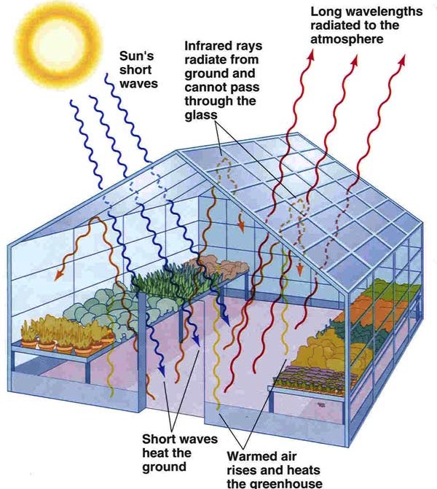
¿Cómo funciona un invernadero?

Slide 15
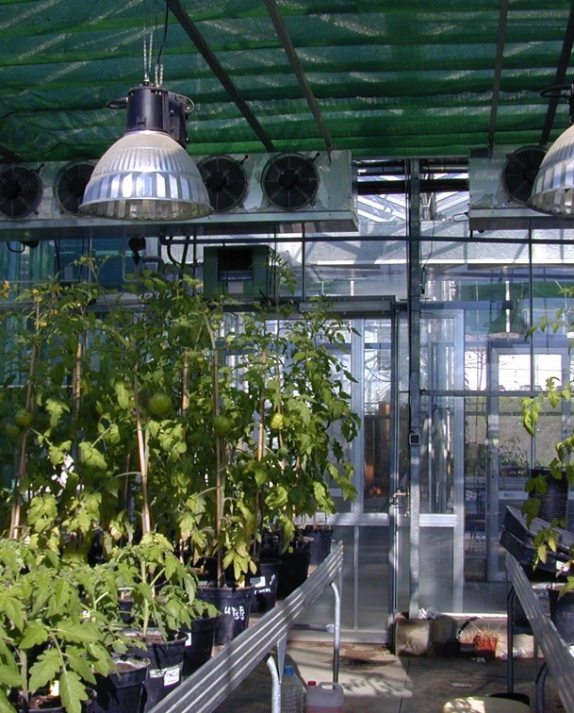
Ventajas
Ambiente confinado permite el control de las variables ambientales.
Cultivo durante todo el año.
Eficiencia en el uso de los recursos.
Mayor rendimiento (3 a 10 veces mayor que a cielo abierto)

Slide 16
Diagrama de Bloques (Básico)

Slide 17
Sensores/Actuadores
Sensores
Actuadores
Ambiente: (Interior/exterior)
Humedad aire
Temperatura aire
Luz
CO₂
Pluviómetro
Anemómetro
Sustrato:
Humedad suelo
Temperatura suelo
Sistema
Nivel de batería
Nivel del tanque
Riego
Pulverización
Luminarias
Ventilador
Ventilaciones
Cobertor de techo
CO₂

Slide 18
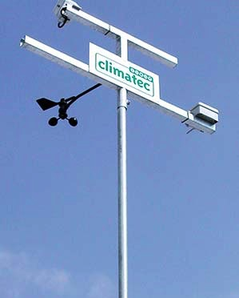
Control Climático
Dos Estaciones Meteorológicas:
Interna: Controla variables climáticas del cultivo
Humedad -> Pulverizadores/vent. Extracción
Temperatura -> Ventiladores/Ventilaciones.
CO₂
Externa: Toma decisiones en función de las variables externas
Anemómetro -> Ventilaciones.
Pluviómetro -> Ventilaciones.

Slide 19
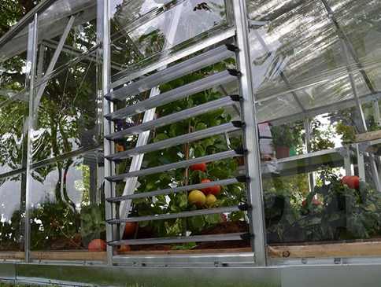
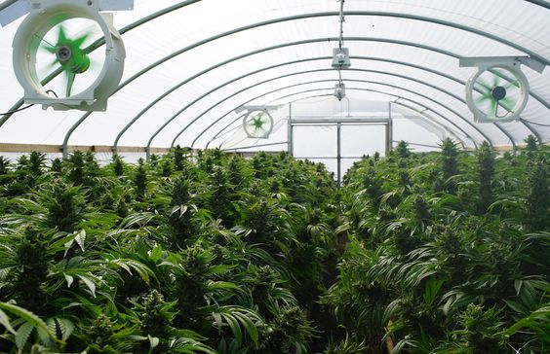
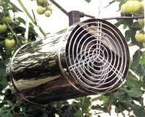
Control de Temperatura
Estación climática interna
Apertura o cierre de ventilaciones
Calefacción
Ventiladores

Slide 20
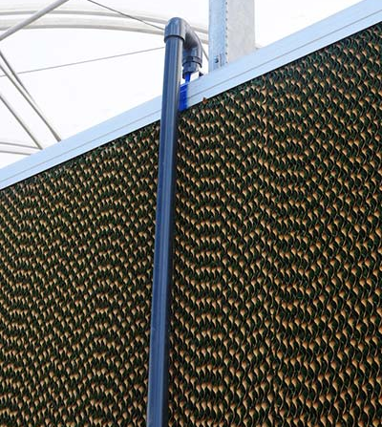
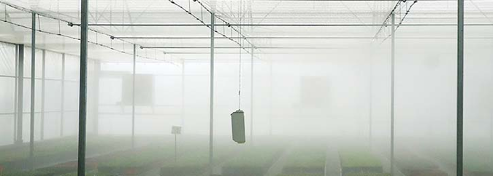
Control de Humedad
Estación climática interna:
Humedad Relativa
Sistema de humidificación
Paneles evaporativos
Ventiladores
Sistemas de pulverización o nebulización.
Bajo caudal de agua a presión elevada a través de boquillas especiales.
http://www.novedades-agricolas.com/es/blog/articulos/item/1320-que-es-un-invernadero-inteligente

Slide 21
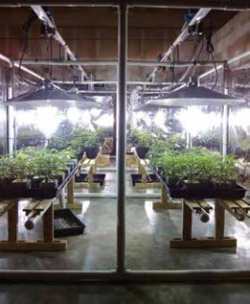
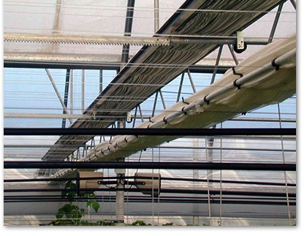
Control de Iluminación
Fotoceldas
Pantallas de sombreo.
Sistemas de iluminación artificial.

Slide 22
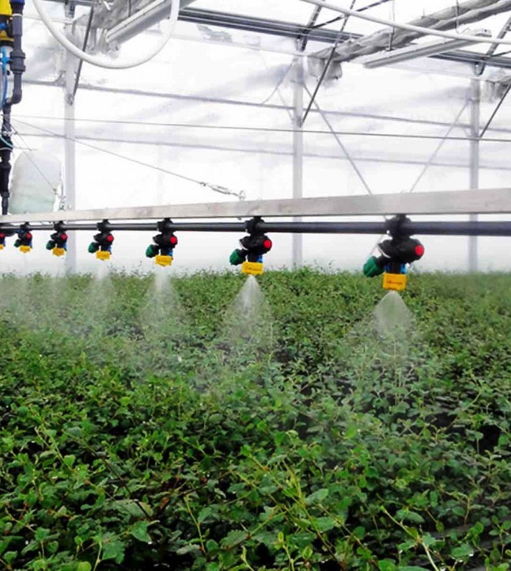
Control de Riego
Sondas de humedad en el suelo
Controla riego
Administra nutrientes

Slide 23
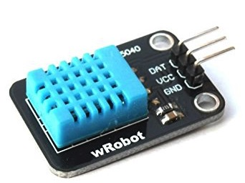
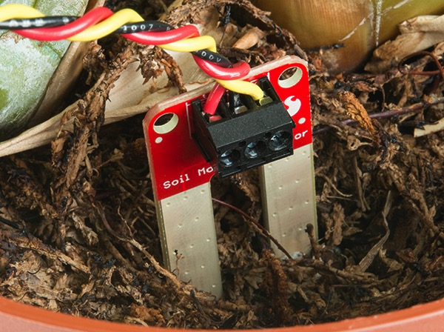
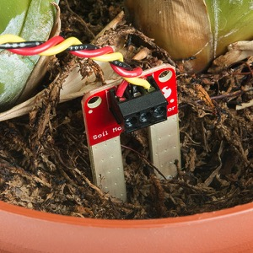
PROPUESTA DE SENSORES

Slide 24
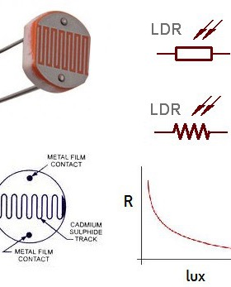
Iluminación
LDR (light-dependent resistor)
Deben calibrarse la fotocelda.

Slide 25
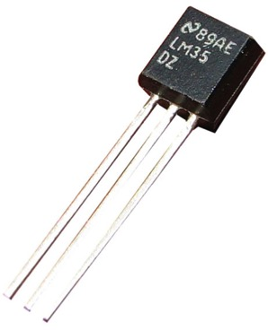
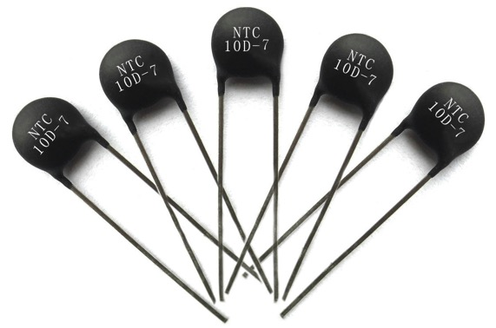
Temperatura
LM35
10mV/ºC Lineal
-55ºC a 150ºC
Termistor
Respuesta no lineal
Menor resolución

Slide 26
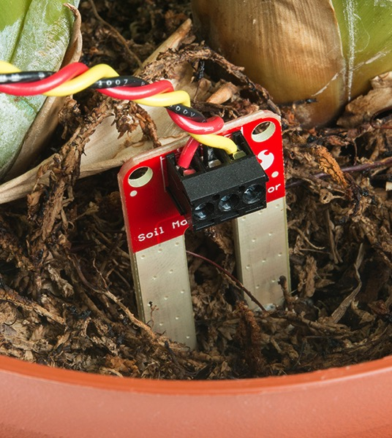
Humedad en el suelo
Por conductividad.
Poco preciso.
Hay alternativas caseras.
Por capacitancia:
Mejor precisión
Requiere oscilador de alta frecuencia (120MHz)

Slide 27
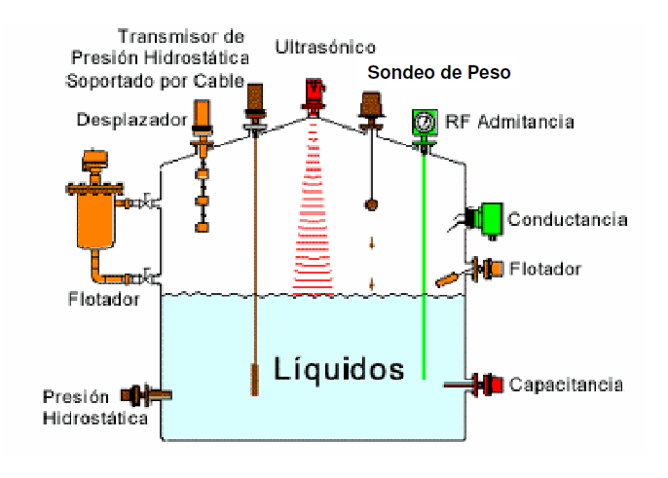
Nivel Tanque (Reservorio)
Untrasonido
SFR04.
Conductancia

Slide 28
Sensor de lluvia
ON/OFF tipo sensor de inundación (conductividad)
Pluviómetro

Slide 29
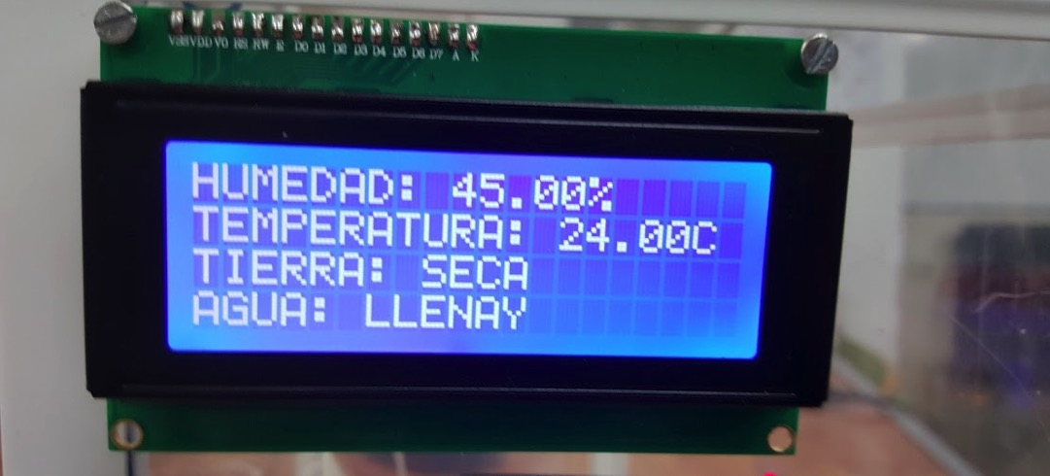
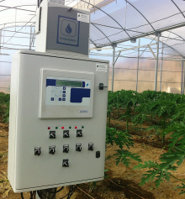
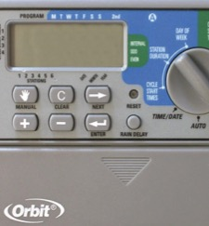
UNIDAD CENTRAL DE PROCESAMIENTO

Slide 30
Unidad Central (Tablero)
Permite configurar el sistema de monitoreo y control
ON/OFF
Visualización
Reporta el estado del sistema
Variables
sistemas
Procesa las señales de entrada
Toma decisiones automáticamente al producirse cambios en las variables de entrada.
Envía las señales de salida

Slide 31
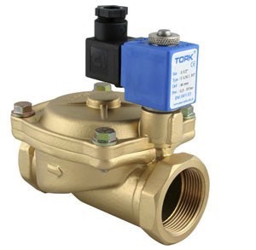
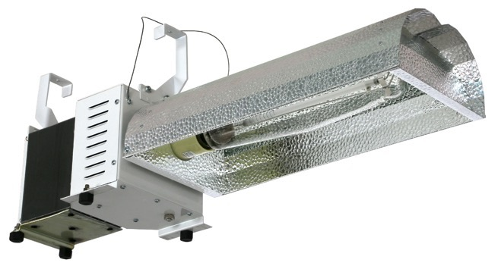
ACCIONES (salidas)

Slide 32
Sistema de Alarma para Hogares
Ventiladores (Fan cooler)
Apertura/cierre de ventilación (Servo motor)
Cobertores (Servo motor)
Calefacción (ventilador + resistencia)
Pulverizadores + Riego + Nutrientes
Electroválvula (solenoide)
Encendido/apagado de luminarias.

Slide 33
Objetivos Específicos (actividades)

Slide 34
Objetivos Específicos: Firmware
Control de LCD a través de subrutinas.
Escritura de un carácter
Escritura de un mensaje
Desplazamiento de mensajes
Escritura de comandos
Adquisición de teclado
Filtro anti-rebote
Interrupciones:
Interrupción de teclado
Interrupción de tiempo
Interfaz de configuración del sistema a través de la LCD y el teclado.
Control de variables del invernadero
Comunicación serial

Slide 35
Objetivos Específicos: Hardware
Mínimo 2 Canales de acondicionamiento de señales analógicas (Filtro, Amplificador, Convertidor de nivel, Protecciones, etc)
Acondicionamiento de señales digitales
Manejo de actuadores (drivers de potencia)

Slide 36
Objetivos Específicos: Software
Interfaz de usuario en la PC
Visualización del estado de las variables
Visualización del estado de los sistemas
Comunicación vía internet (remoto)

Slide 37
Objetivos Específicos: Otros
Aplicación Android (smartphone).
Transmisión inalámbrica.
Página web.
Alimentación independiente (bateria - 110V).

Slide 38
Evaluación

Slide 39
Evaluación
Sem. |  | Doc. | Proy.
2 | Propuesta Técnico-Económica. | 10%
4 | Entrega 1: Escribir números en la LCD con Teclado | 2% | 8%
6 | Entrega 2: Canal completo de adquisición 2 sensores | 2% | 8%
8 | Entrega 3: Evaluación Teclado + LCD + un sensor. | 4% | 16%
11 | Entrega final Proyecto. |  | 40%
12 | Informe final con toda la documentación. | 10%

Slide 40
Evaluación
No asistir a mas del 10% de las clases es causal de la perdida completa del curso (perder dos clases es perder el curso).
La nota es individual pero depende del trabajo grupal.

Slide 41
Propuesta del Proyecto
Entregar propuesta completa del proyecto (10%)
Posibles implementaciones para medir las variables físicas, incluyendo tipo de sensor y canal de acondicionamiento
Estudio de factibilidad para cada una.
Diagramas de bloques, esquemáticos, circuitos, descripción de componentes.
Algoritmo inicial para la programación.
Distribución de pines del PIC.
Lista de componentes.
Consideraciones sobre el acabado final
Viernes de semana 2
Formato digital: PDF

Slide 42
Propuesta Técnico-Económica
Diseño preliminar del proyecto:
Descripción, usos,
Diagrama de bloques general.
Diagramas de bloques de los sub-sistemas.
Panel de control.
Descripción de su funcionamiento.
Esquemático (circuito), conexiones (PIC, LCD,TECLADO)
Sensores (o dispositivos de respuesta)
Descripción de su funcionamiento.
Implementación (es) posible (s)
Esquemático (circuito), simulación.
Factibilidad Económica
Costo del transductor principal y demás componentes
Factibilidad Técnica.
¿Simple o complejo de implementar?
Disponibilidad de componentes.

Slide 43
Documentación
Debe realizarse a lo largo de todo el trimestre
Diagramas de bloque
Diagramas de flujo
Diagramas circuitales (multisim)
Resultados de simulaciones (multisim, mplabsim)
Diagramas de cableado en protoboard (fritzing)

Slide 44
Ejemplos
Análisis de factibilidad técnico/económica de un sensor

Slide 45
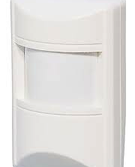
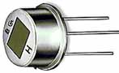
Detector de Movimiento PIR
Passive InfraRed.
Transductor Principal:
Piroeléctrico (Ej: PIR325)

Slide 46
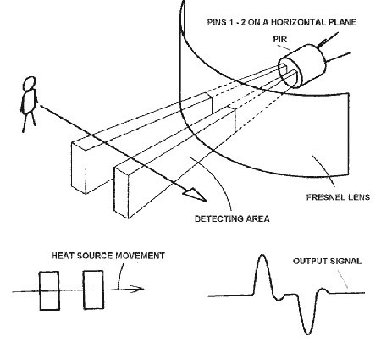
Funcionamiento
Todo cuerpo caliente emite luz infrarroja.
El sensor capta la luz infrarroja de forma diferencial.
Si no hay ningún objeto en movimiento, la incidencia de luz infrarroja en cada celda es la misma.
Si un objeto se mueve cambia la cantidad de luz infrarroja captada por una de las celdas y luego por la otra.

Slide 47
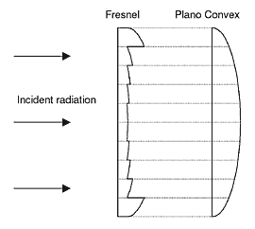
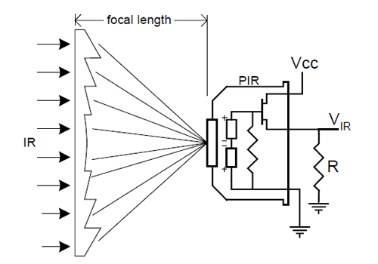
Funcionamiento

Slide 48
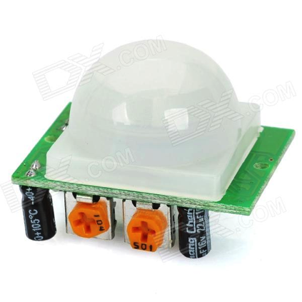
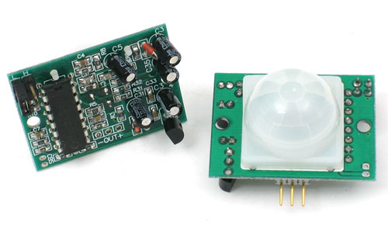
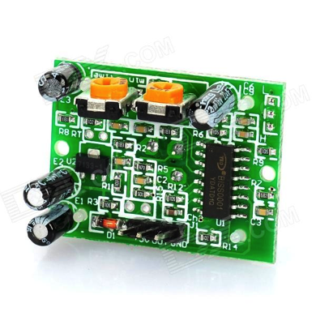
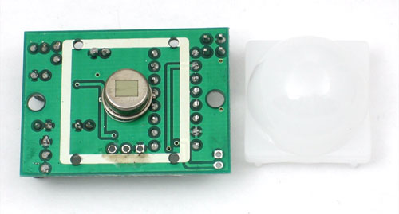
Comerciales

Slide 49
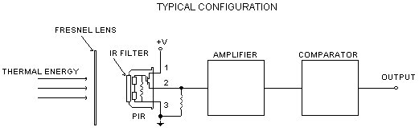
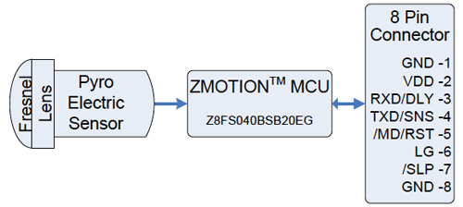
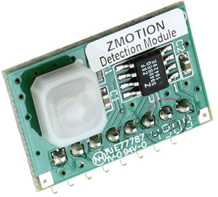
Posibles implementaciones
Diagrama de bloques
Opción 1:
Opción 2:

Slide 50
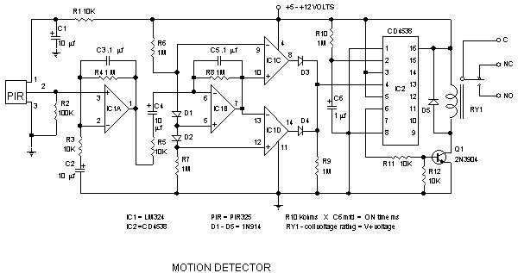
Circuito

Slide 51
Factibilidad Económica
PIR comercial | 298,00
TOTAL | 298,00
Resistencias | 10,00
Condensadores | 10,00
Regulador | 30,00
BIS0001 | 40,00
PIR325 | 60,00
Lente Fresnel | 40,00
TOTAL | 190,00

Slide 52
Factibilidad Técnica
Dificultad | Fácil
Disp. Almacén | NO
Disp. Tiendas | NO
Tiempo Reque. | bajo
Dificultad | Difícil
Disp. Almacén | NO
Disp. Tiendas | NO
Tiempo Reque. | Medio
Decisión: Si se dispone del tiempo necesario, se recomienda implementar la opción b porque es la mas económica, sin embargo en estos momentos no se encuentran disponibles sensores piroeléctricos en el país por lo cuál NO es factible implementar ninguna de las dos propuestas.

Slide 53
Contacto
Prof. Novel Certad
ncertad@usb.ve
ELE302-ELE301
Grupo de Investigación y Desarrollo en Mecatrónica

Slide 54
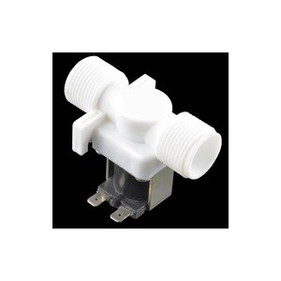
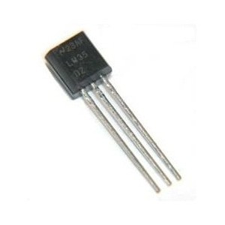
Pueden usar:
Válvula selenoide
LM35 (temperatura)

Slide 55
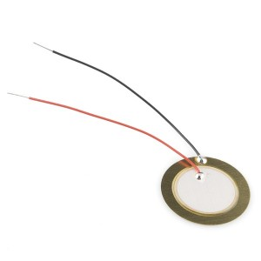

Pueden usar:
Piezoeléctrico
Micrófono

Slide 56


Pueden usar:
MQ-2
Fotocelda

Slide 57
Cronograma
1 | Introducción, Elaboración de Propuesta, Pruebas Pic.
2 | Elaboración y Entrega de Propuesta, Pruebas Pic.
3 | Manejo de LCD, Circ. Sensores, Documentación.
4 | Manejo de LCD, Circ. Sensores, Documentación.
5 | Manejo de Teclado Matricial, Circ. Sensores, Documentación.
6 | Manejo de Teclado Matricial, Circ. Sensores, Documentación.
7 | Integración Teclado + LCD (panel de control),Documentación.
8 | Evaluación Teclado + LCD + un sensor, Documentación.
9 | Integración panel de control + Circuitos sensores, Documentación.
10 | Integración panel de control + Circuitos sensores, Documentación.
11 | Pruebas y Entrega final Proyecto.
12 | Entrega Informe final con toda la documentación.

Slide 58
Bibliografia
http://www.ladyada.net/learn/sensors/pir.html
http://www.hkvstar.com/technology-news/difference-between-pir-motion-sensor-and-infrared-beam-motion-sensor.html
http://www.glolab.com/pirparts/infrared.html
http://www.digikey.com/us/en/techzone/sensors/resources/articles/sensing-motion-with-passive-infrared-sensors.html

